Slide 1


СТАРТАП-ХАКАТОН 2026
Акселерационная программа «Пятый элемент»
[ФОРМИРОВАНИЕ СТРУКТУРИРОВАННОГО ОПИСАНИЯ ЗАКАЗА ПО АУДИОЗАПИСИ]
[Превращаем аудиозапись звонка в готовый заказ — без ручного ввода и ошибок]
КОМАНДА
УЧАСТНИКИ
[Рыбка в мышке]
[Васильева Светлана] · [Денисов Владислав] · [Куксенко Илья]
Notes:
Обложка: название проекта, ценность в одном предложении, команда и участники.

Slide 2


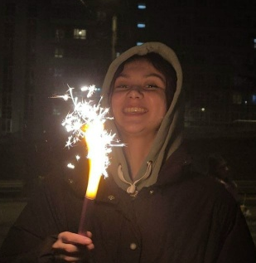
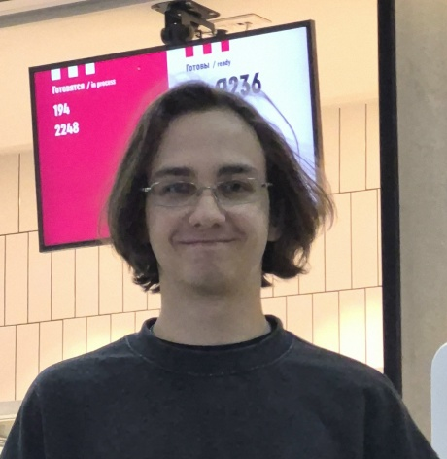
СТАРТАП-ХАКАТОН «ПЯТЫЙ ЭЛЕМЕНТ» 2026
02 / 13
< Команда >
Илья Куксенко
Светлана Васильева
Владислав Денисов
Разработчик, бэкенд
Team Lead, Дизайнер
Аналитик, исследователь

Slide 3
СТАРТАП-ХАКАТОН «ПЯТЫЙ ЭЛЕМЕНТ» 2026
03 / 13
< Проблема >
[ В компаниях с телефонными продажами менеджеры вручную обрабатывают каждый звонок: прослушивают аудиозапись и переносят данные в учётную систему. Это медленно и приводит к ошибкам, из-за чего бизнес теряет клиентов. ]
КТО?
[ Менеджеры и операторы в компаниях, принимающих заказы по телефону: опт, полиграфия, услуги. ]
ЧТО ПРОИСХОДИТ?
[ Менеджер прослушивает аудиозапись, вручную выписывает параметры заказа и переносит их в учётную систему. В пиковые часы не успевает обрабатывать заказы. ]
ПОЧЕМУ ЭТО ВАЖНО?
[ Ошибки ввода ведут к переделкам и потерям деталей. Клиенты ждут, раздражаются и уходят к конкурентам. Репутация страдает. ]

Slide 4

СТАРТАП-ХАКАТОН «ПЯТЫЙ ЭЛЕМЕНТ» 2026
04 / 13
< Целевая Аудитория >
ПОЛЬЗОВАТЕЛЬ
[ Колл-центры, службы доставки, B2B-продажи, полиграфия, ритейл ]
БОЛЬ БИЗНЕСА
[ Оператор тратит до 40% времени не на общение, а на ручной ввод данных. Ошибки при расшифровке звонков приводят к браку, переделкам и убыткам. ]
БОЛЬ КЛИЕНТА
[ Долгое ожидание расчета, потеря деталей заказа, необходимость повторять одно и то же разным менеджерам. ]
ИНСАЙТ
[ Клиент хочет получить расчет за минуты, а не часы. Бизнес готов платить за решение, которое окупается за счет сохранения упущенных лидов. ]

Slide 5
СТАРТАП-ХАКАТОН «ПЯТЫЙ ЭЛЕМЕНТ» 2026
05 / 13
< Предлагаемое решение >
ПРОДУКТ
[ Приложение, которое принимает аудиозапись звонка и автоматически формирует структурированное описание заказа. ]
Проблема
Механика решения
Результат
[ Приложение, которое из аудиозаписи звонка делает отчет ]
[ Долгая ручная обработка звонков, потеря данных и ошибки. ]
[ Сокращение времени обработки заказа и снижение ошибок. ]

Slide 6
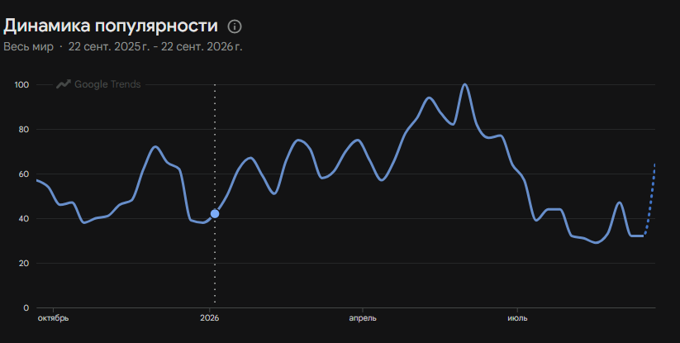
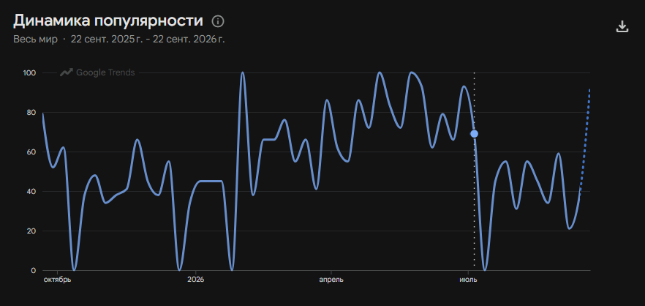
СТАРТАП-ХАКАТОН «ПЯТЫЙ ЭЛЕМЕНТ» 2026
06 / 13
< Трены >
[ Динамика популярности поискового запроса «voice to order» в мире ]
[ Динамика популярности поискового запроса «automated order processing» в мире ]

Slide 7

СТАРТАП-ХАКАТОН «ПЯТЫЙ ЭЛЕМЕНТ» 2026
07 / 13
< Аналоги >
Название | Ограничения
Maple Voice AI (США) | Только рестораны, высокая стоимость
Takeorder AI (США) | Только ресторанная сфера
Yandex SpeechKit | Только распознавание речи, без структурирования заказа
GigaChat Audio | Это модель, а не готовое приложение для заказов.
Ручной ввод | Медленно, дорого, с ошибками

Slide 8
СТАРТАП-ХАКАТОН «ПЯТЫЙ ЭЛЕМЕНТ» 2026
08 / 13
< Ценность >
ПОЛЬЗА
[ Приложение избавляет менеджеров от рутинного ручного ввода данных из звонков. Вместо того чтобы прослушивать аудиозапись и переносить информацию в CRM вручную, менеджер просто загружает файл — и получает готовый структурированный заказ. ]
БИЗНЕС
КЛИЕНТ
Экономия времени менеджеров.
Меньше ошибок при вводе.
Больше обработанных звонков.
Единый формат заказов.
Быстрый расчёт стоимости.
Точное выполнение без переделок.
Не нужно повторять заказ разным менеджерам.

Slide 9
СТАРТАП-ХАКАТОН «ПЯТЫЙ ЭЛЕМЕНТ» 2026
09 / 13
< Особенность нашего продукта >
[ Работает с русской речью ]
[ Гибридный режим ]
[ Низкая стоимость ]
[ Быстрое внедрение ]
[ Универсальность ]

Slide 10
СТАРТАП-ХАКАТОН «ПЯТЫЙ ЭЛЕМЕНТ» 2026
10 / 13
< Как это работает >
[ Заполняем шаблон /Отправляем в CRM ]
[ Загружаем аудио ]
[ Извлекаем параметры заказа ]
[ Получаем JSON ]
[GigaAM обрабатывает]
[ Результат: готовое описание заказа ]
[ ИИ-ядро решения: GigaAM понимает аудио и превращает его в готовый заказ ]
[ Проблема: ручной ввод ]

Slide 11
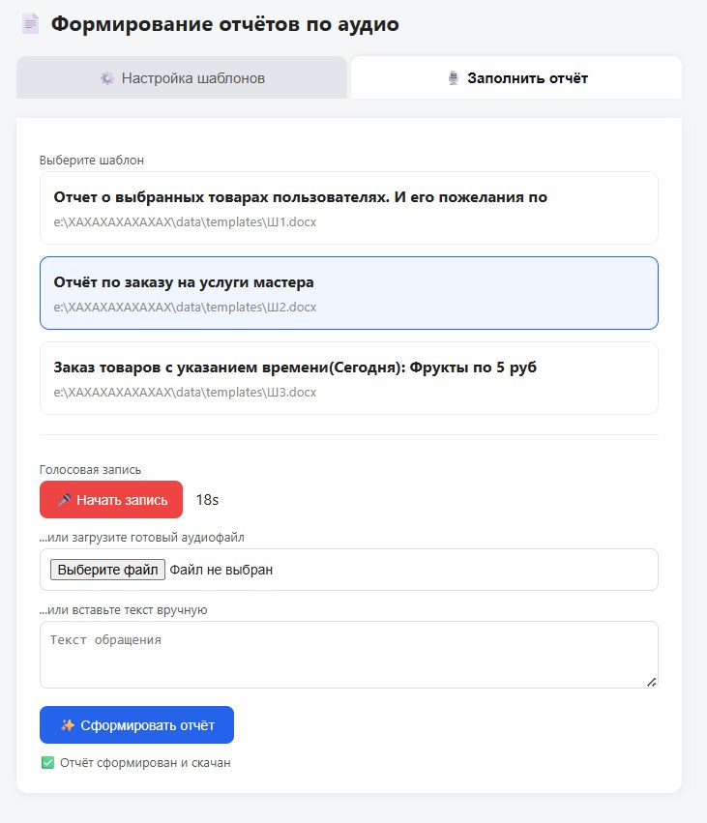
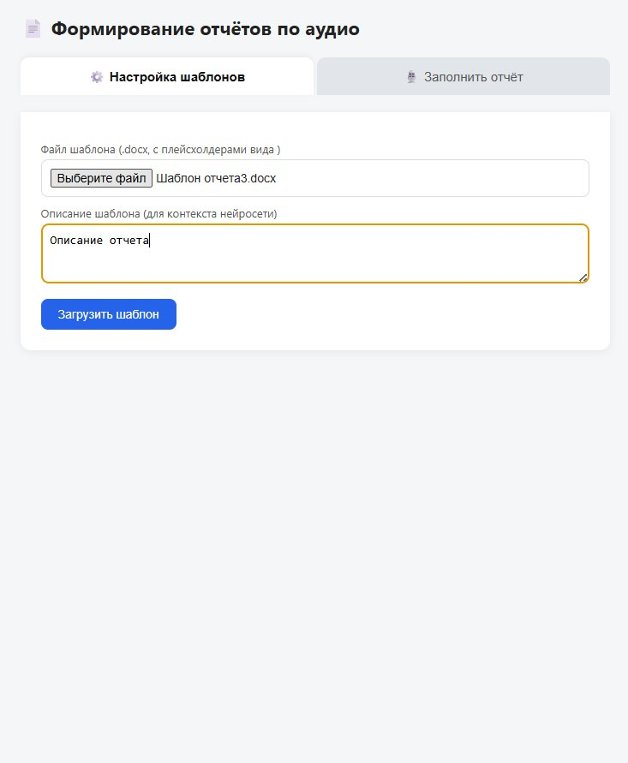
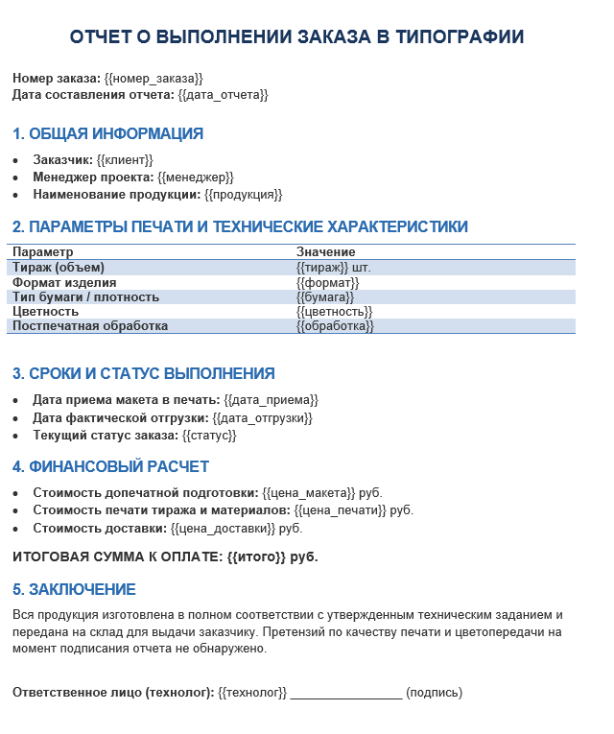
СТАРТАП-ХАКАТОН «ПЯТЫЙ ЭЛЕМЕНТ» 2026
11 / 13
< Рабочий прототип >
MVP
[ Настройка шаблонов:
Загрузка шаблона отчёта в формате DOCX
Описание шаблона для контекста нейросети
Кнопка «Загрузить шаблон»
Выбор готового шаблона из списка.
Кнопка «Сформировать отчёт» - нейросеть заполняет шаблон
Автоматическое скачивание готового отчёта ]

Slide 12
СТАРТАП-ХАКАТОН «ПЯТЫЙ ЭЛЕМЕНТ» 2026
12 / 13
< Развитие проекта >
01 · ХАКАТОН
02 · БЛИЖАЙШИЙ ЭТАП
03 · ДАЛЬШЕ
[MVP]
[Что добавим / проверим]
[Масштабирование]
[ Работающий прототип приложения, которое принимает аудио и формирует структурированный заказ ]
[ Улучшить то, что уже есть: сделать интерфейс удобнее и понятнее, повысить точность распознавания ]
[ Расширение шаблонов заказов под разные отрасли. Интеграция с CRM (1С, Bitrix24, amoCRM). ]

Slide 13
13 / 13
Спасибо за внимание!
Готовы показать продукт и ответить на вопросы.
GITHUB
КОНТАКТ КАПИТАНА
КОМАНДА
[https://github.com/D4rkButterfly/XAXAXAXXAton]
[@tixpoo]
[Рыбка в мышке]
Стартап-хакатон «Пятый элемент» 2026 · 26–27 сентября · СФУ
Notes:
Демо и итог: что покажете, главная мысль, ссылки и контакты.

